Slide 2
Ou trouve-t-on les tiques ?
Forêts et
prairies
Zones
agricoles
Jardins
privés
Parcs et
jardins
Notes:
Randonneurs, campeurs, escalade, promeneurs, etc..;

Slide 3
Comment se protéger des morsures de tique ?
Avant une activité en nature
Vêtements couvrants si possible la totalité du corps
Chapeau (ou casquette) + chaussures fermées et si possible pantalon dans les chaussettes
En balade, nature ou jardin...
S’asseoir sur un tissu lors d’une pause sur l’herbe
Rester sur les sentiers tracés, éviter fougères, herbes
Vêtements clairs pour faciliter le repérage des tiques
Répulsif à tiques sur le bas du pantalon, les chaussettes, les manches, le col de la chemise ou du pull
Après une activité en nature
S’inspecter attentivement après une sortie dans la nature y compris la tête
Attention aux animaux de compagnie : chats, chiens, lapins

Slide 4
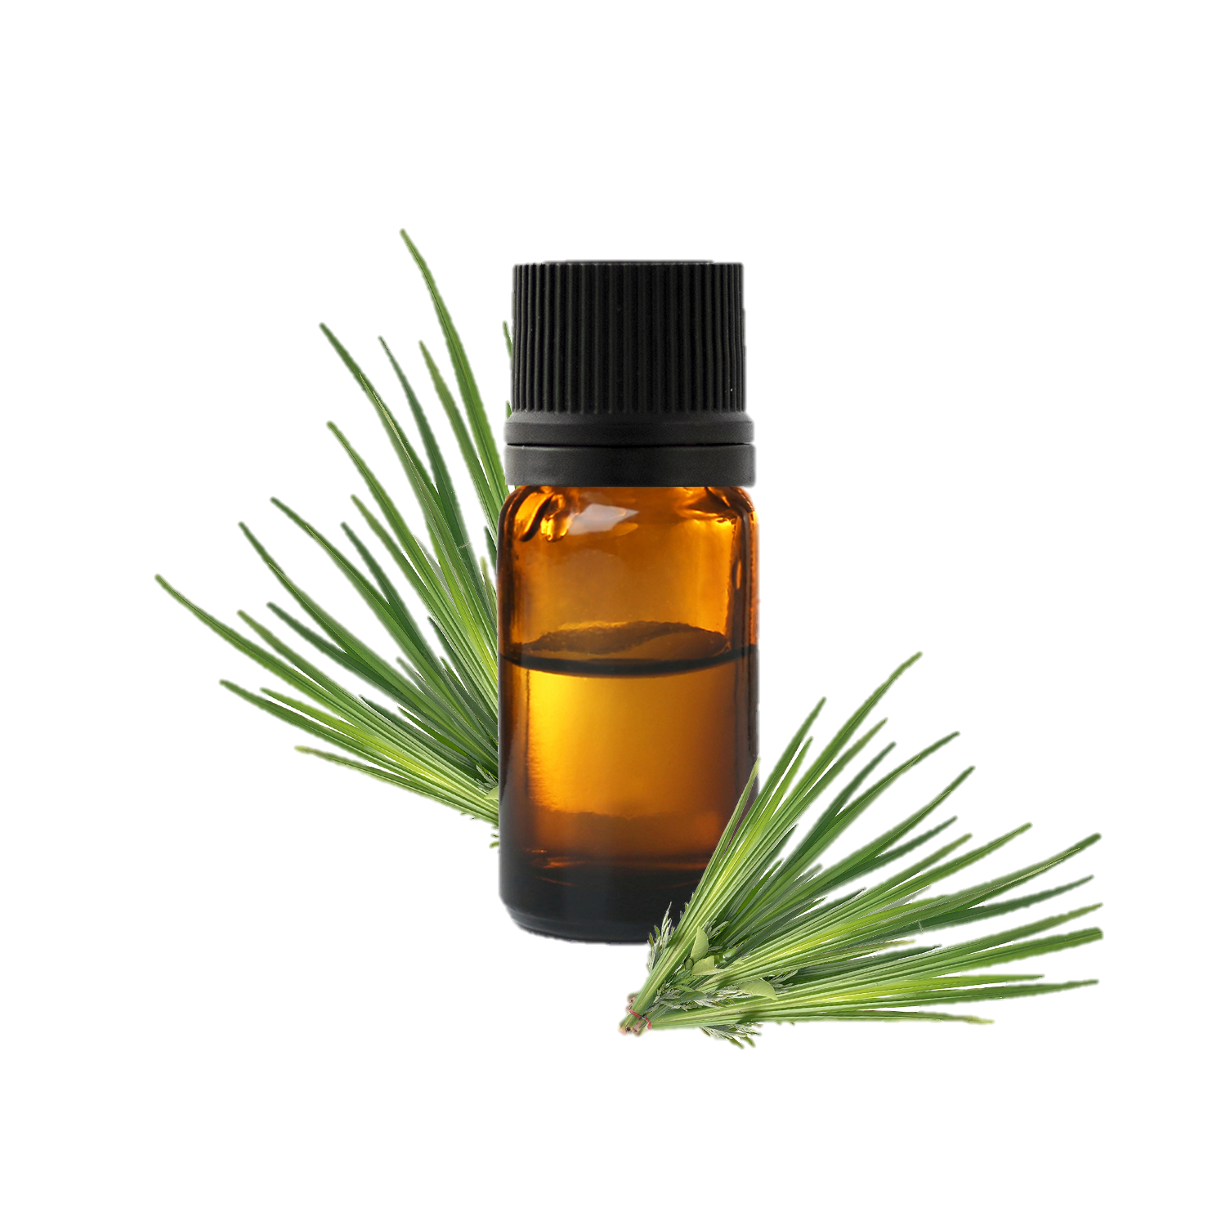
Après le retrait de la tique : Désinfecter
3 gouttes à masser sur la zone de morsure
3 fois par jour, 10 jours
1 goutte d’HE d’Origan.
1 goutte d’HE de Cannelle de Ceylan.
7 gouttes d’HE de Palmarosa.
dilué dans 5 ml d’huile végétale, ou d’HE d’arnica ou de Millepertuis
Contre-indic : femmes enceintes et enfants <7 ans.
Notes:
Eau oxygénée, alcool.

Slide 5
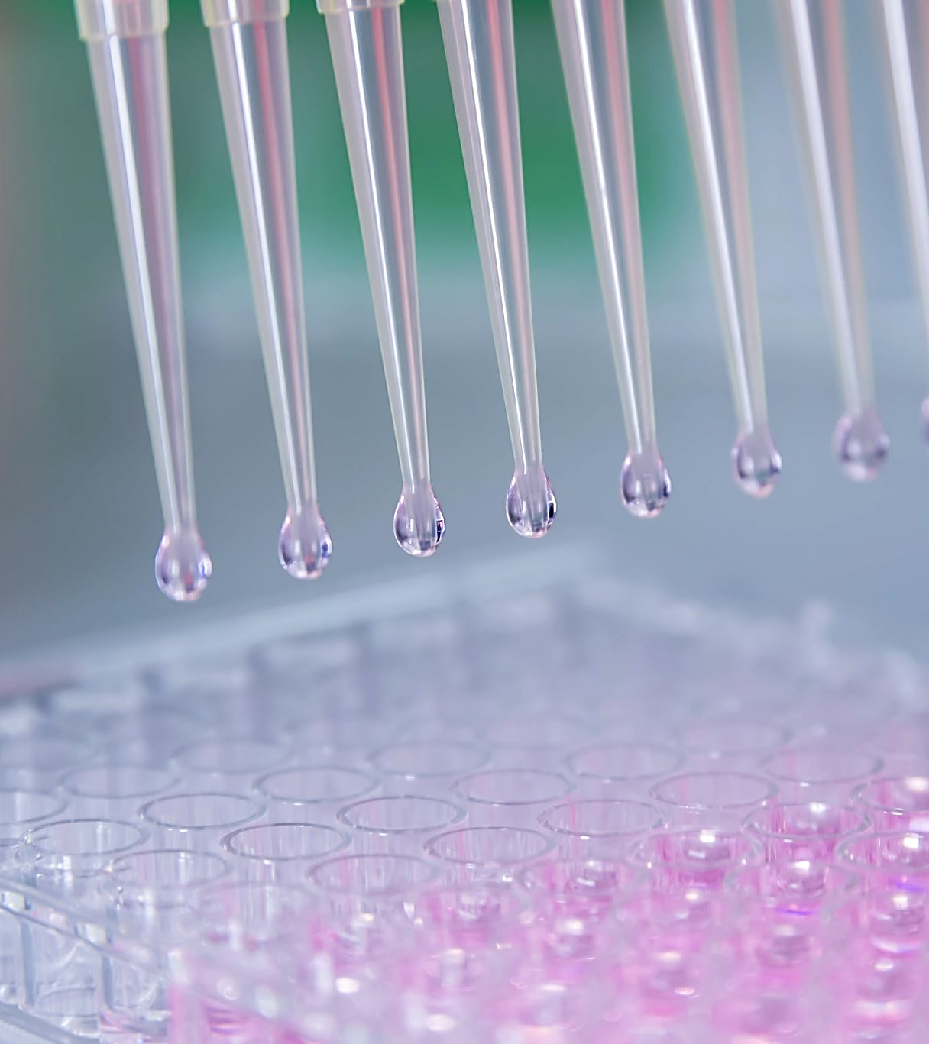
Diagnostic Biologique difficile
Sérologie de Lyme avec Test Elisa pour Borréliose: il est positif une fois sur 3 .
(Elisa = souche américaine)

Slide 6
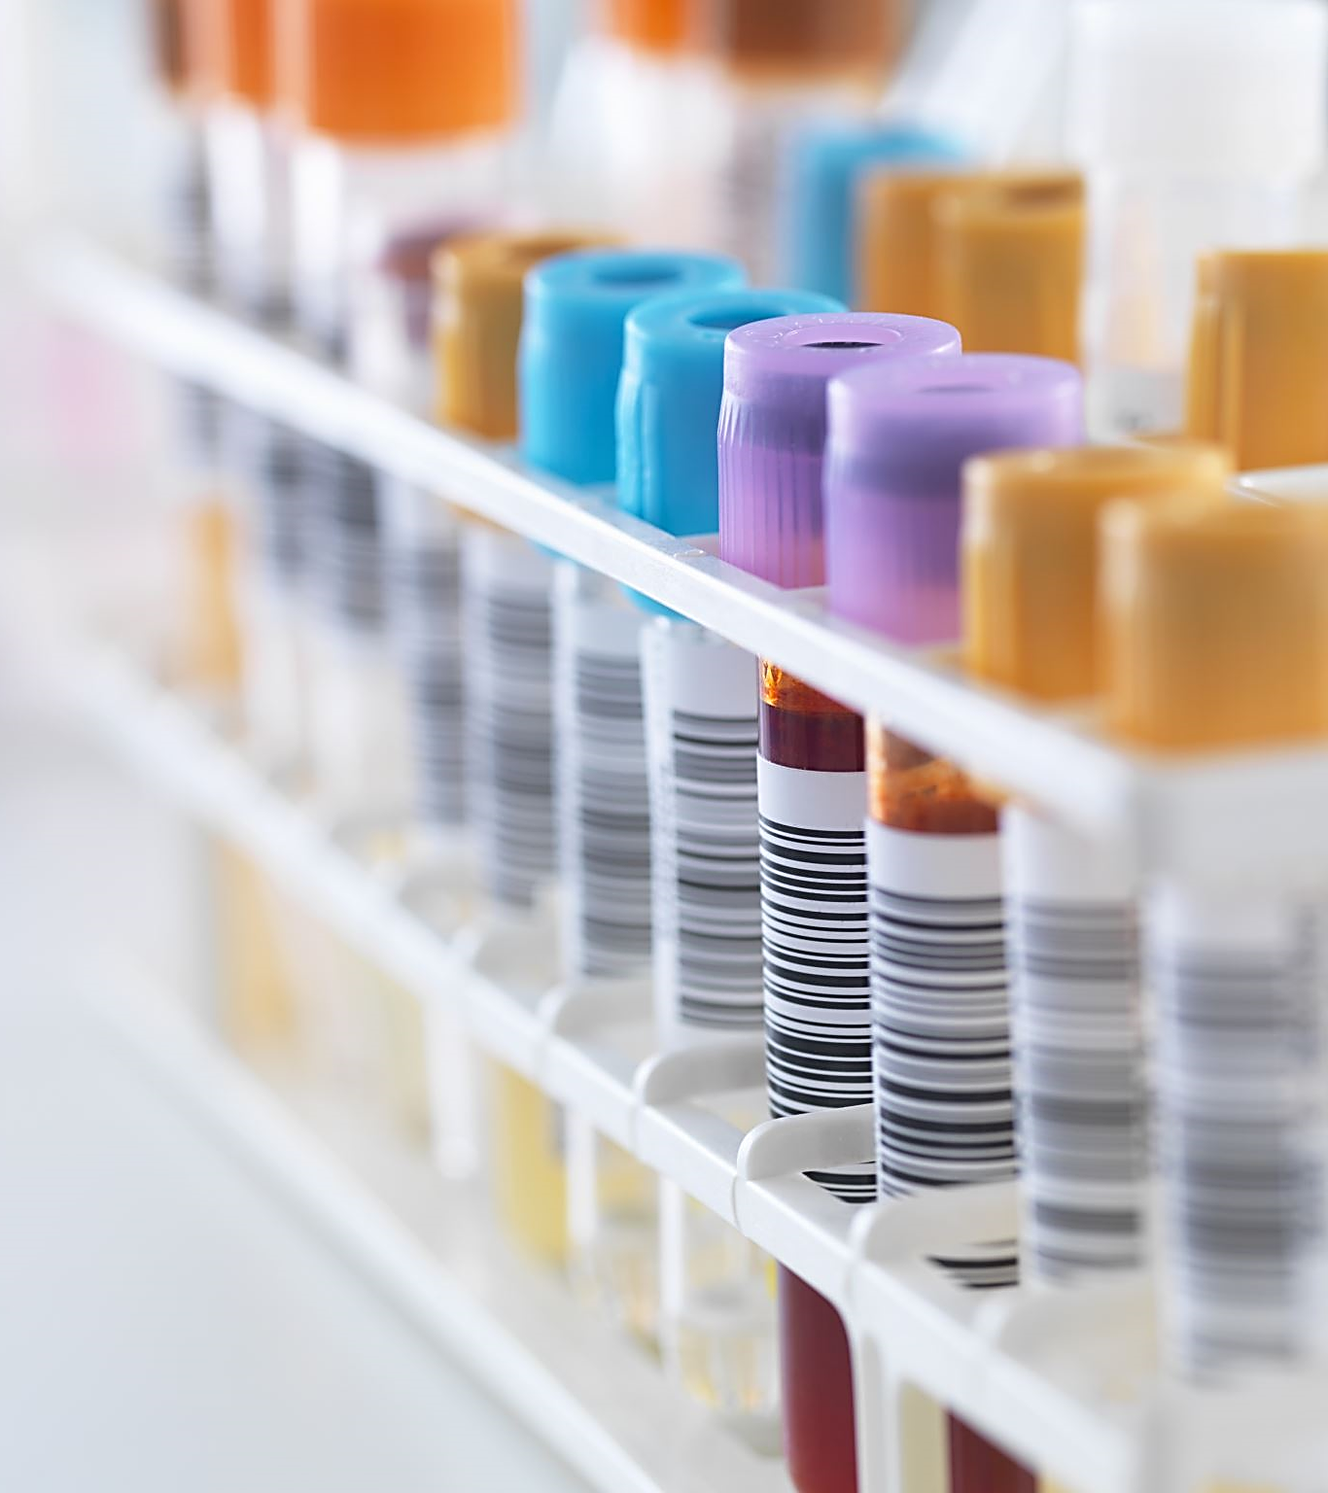
Résultats du Western Blot
Test positif : Borréliose.
Test négatif : impossible de conclure dans un sens ou un autre.

Slide 7
Elispot
Elispot. (labo Barla, Nice) Sensibilité 89 %, spécificité 98%.
Si le traitement est efficace, le test se négative
Ne détecte pas B Miyamotoi qui constitue 20% des Borrélias en France.

Slide 8
Le Diagnostic Biologique est difficile
Le meilleur est d’origine allemande : Utiliser la trousse « ALL DIAG de Mikrogen » (teste 5 souches de Borrelia Européennes sur les 12 pathogènes)
Pas en phase aigüe. Attendre 6 à 8 semaines que les Anticorps montent.

Slide 9
Labos qui utilisent Western Blot Mikrogen
En France
Laboratoire Cohen
Laboratoire Accolab
Laboratoire Barla
Laboratoire Synlab
Laboratoire BARRAND
Laboratoire Barbier
En Allemagne
Alviasana anciennement BCA Clinique à Augsburg (laboratoire infectolab) : tests complets Western Blot, LTT, Co-infections…
Laboratoire Angermeier
Armin Labs : tests complets avec Elispot, PCR, Co-infections…
En Belgique
Laboratoire RedLab

Slide 10
Test Phage en Belgique
Phase précoce et tardive
Teste 17 Borrelias dont la Borrélia Miyamotoi. Laboratoires redlabs.be
Notes:
235 euros, pas RSS.

Slide 11
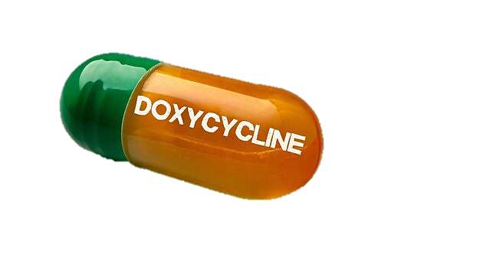
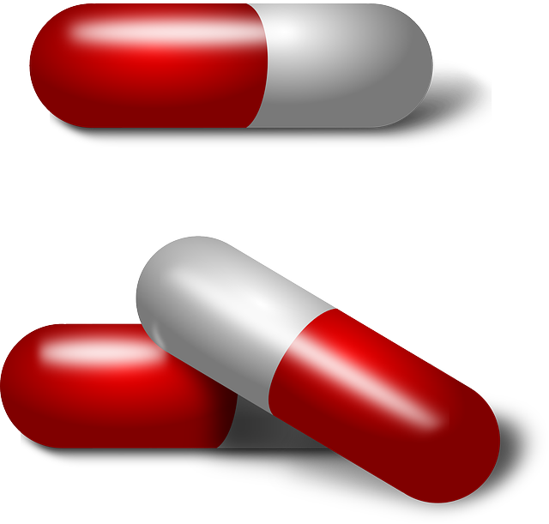
Recommandation 2014 des USA pour Adultes
Pour éradiquer une maladie de Lyme aigüe :
Doxycycline 200 mg/j , 4 à 6 semaines(après 8 ans)
Amoxicilline 2g/j 4 à 6 semaines (sauf si allergie aux Pénicillines)
Azithromycine 250 à 500 mg/j pendant 3 à 4 semaines

Slide 12
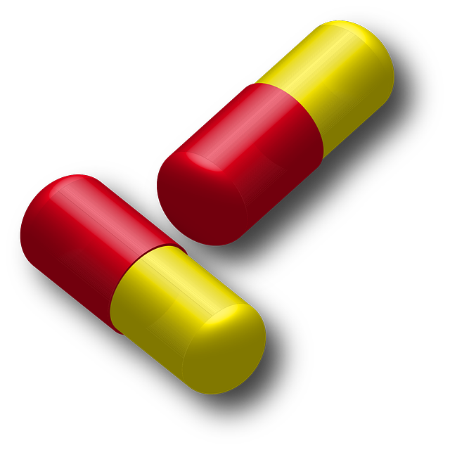
Reco 2014 des USA pour enfants
Amoxicilline 50 mg /kg/ J. (sauf si allergie aux Pénicillines).
Azithromycine 5 à10 mg/kg/j
Si âge > 8 ans: Doxycycline 4 mg/kg/j.

Slide 13
Les médecins spécialisés dans cette prise en charge de lyme secondaire et SPPT proposent :
10-20 jours j/mois, avec pauses de 1 à 3 semaines
Bi-thérapie
Pendant 1 à 2 ans
Pas de résistance aux Antibiotiques sus-cités
Flore intestinale et foie vont être agressés

Slide 14
Des Huiles Essentielles
Permettent de réduire la dose d’antibiotiques.
Cure de 10-15 jours .
Celles riches en Carvacrol : Origan, thym thymol, Sariette des montagnes, Clou de girofle. Mais aussi : Cannelle de Ceylan, Menthe poivrée, Arbre à thé.

Slide 15
Plaquenil ou Artémisia
Contre les Babésias, co-infection fréquente des Borrélias.
Contre les kystes des Borrélias.
Notes:
Ou Ivermectine 4 par jour de 5 jours à 1 mois. (Artémisia interdite en France.)

Slide 16
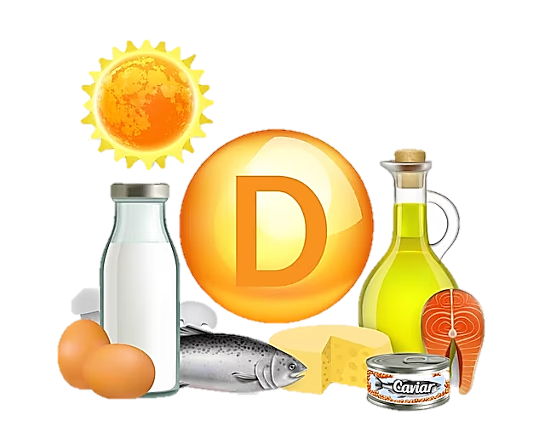
La stimulation immunitaire : les micronutriments
Magnésium-B6.
Vitamine D.
Omégas 3 végétaux (colza) et animaux ( poissons)
Antioxydants ( glutathion réduit, acide lipoïque )
Complexes de vitamine B pour le système nerveux
Zinc et iode selon les dosages sanguins.

Slide 17
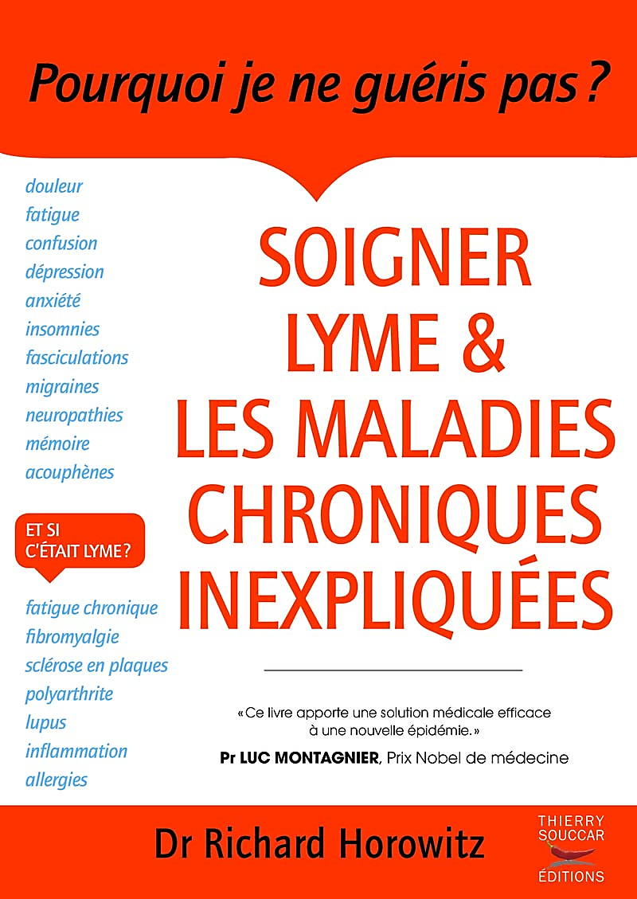
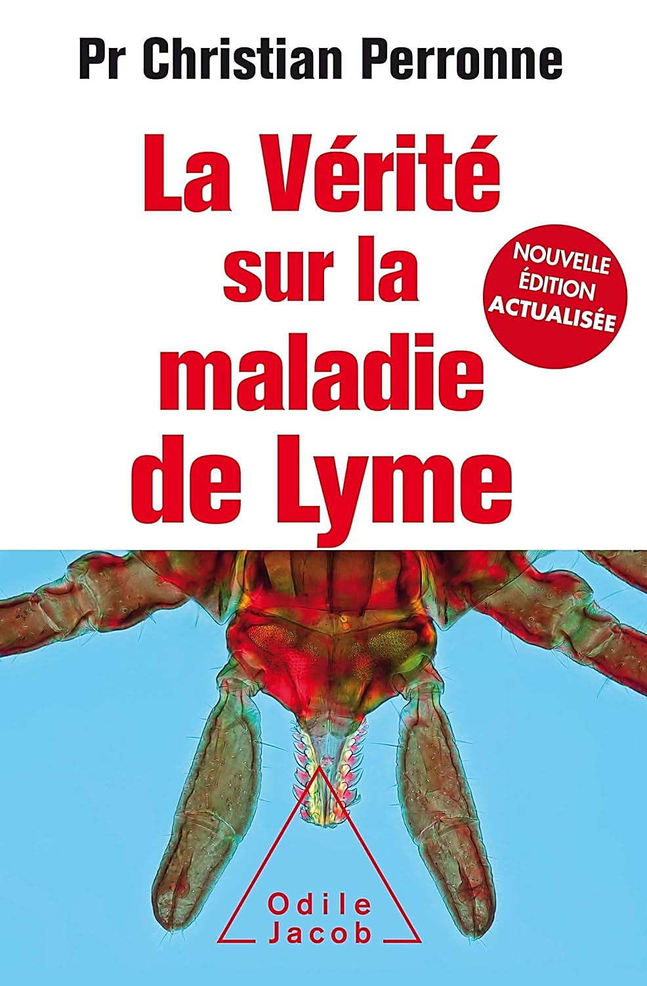
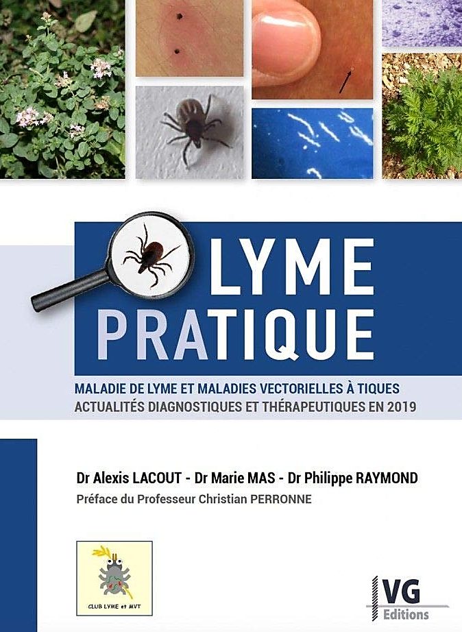
Quelques livres sur le sujet
Dr Richard Horowitz : Soigner Lymes et les maladies chroniques inexpliquées. Ed Thierry Souccar
Pr Christian Peronne : La vérité sur la maladie de Lyme. Ed Odile Jacob.
Dr Alexis Lacout, Marie Mas et Philippe Raymond: Lyme Pratique: Maladie de Lyme et maladies vectorielles à tiques. Actualités diagnostiques et thérapeutiques en 2019. VG éditions.

Slide 18
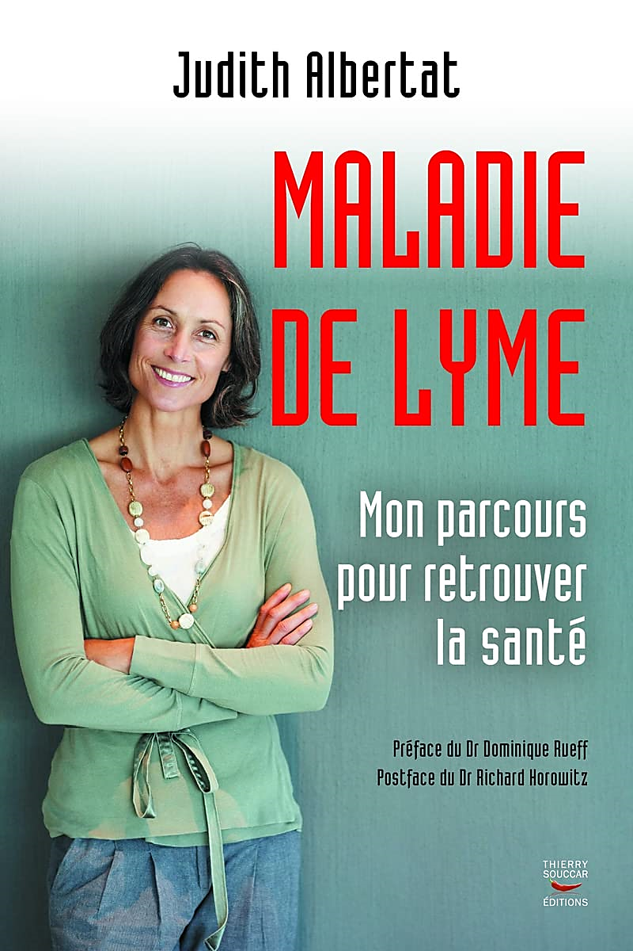
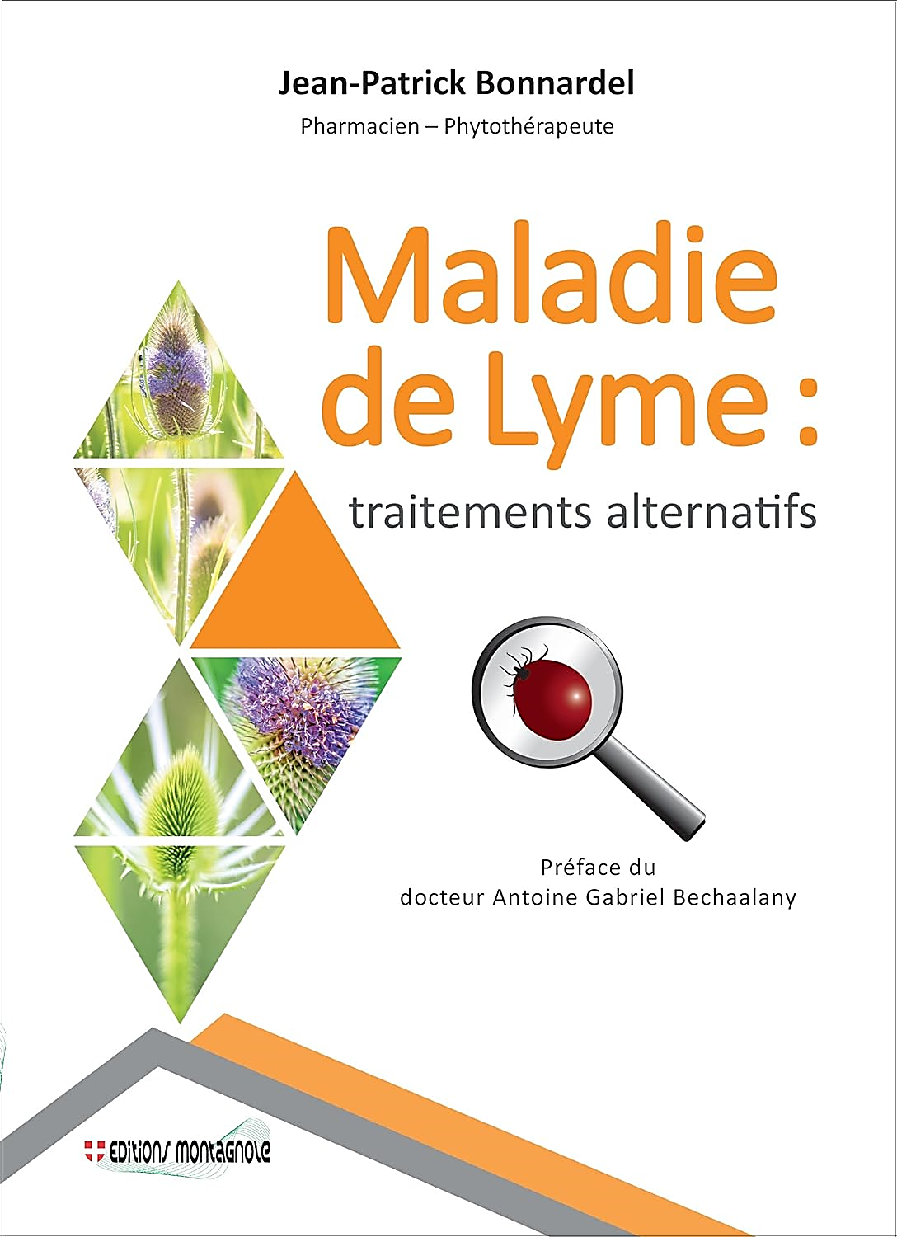
Quelques livres sur le sujet
Sophie Benarroch : A la recherche de ma santé perdue. Editions du moment
Judith Albertat : Maladie de Lyme: mon parcours pour retrouver la santé. Edition Thierry Souccar
Yannick Schraen et Diane Schraen : 11 mois d’enfer ! Maladie de Lyme, comment j’ai failli mourir. E Flammarion .
Jean-Patrick Bonnardel. Maladie de Lyme, traitements alternatifs, Editions Montagnole

Slide 19
Associations
France Lyme : https://francelyme.fr/site/
Le relai de lyme : https://lerelaisdelyme.fr/
Lympact : https: //www.lympact.fr/
Lyme sans frontières : https://www.associationlymesansfrontieres.com/
https://socialyme.com/category/maladiedelyme/

